Slide 1
Набор данных MNIST
М-19 ИВТ-3 Тотменина Елена

Slide 2
Введение
Создатели
Янн ЛеКун, Институт Куранта, Нью-Йоркский университет
Коринна Кортес, Google Labs, Нью-Йорк
Кристофер Дж. К. Берджес, Microsoft Research, Редмонд
База данных рукописных цифр MNIST
содержит обучающий набор из 60 000 примеров и тестовый набор из 10 000 примеров
Цифры были нормализованы по размеру и центрированы на изображении фиксированного размера

Slide 3
Особенности
train-images-idx3-ubyte.gz: training set images (9912422 bytes)
train-labels-idx1-ubyte.gz: training set labels (28881 bytes)
t10k-images-idx3-ubyte.gz: test set images (1648877 bytes)
t10k-labels-idx1-ubyte.gz: test set labels (4542 bytes)
Исходные черно-белые (двухуровневые) изображения из NIST были нормализованы по размеру, чтобы поместиться в рамку 20x20 пикселей, с сохранением их соотношения сторон. Результирующие изображения содержат уровни серого в результате метода сглаживания, используемого алгоритмом нормализации. изображения были центрированы в изображении 28x28 путем вычисления центра масс пикселей и преобразования изображения таким образом, чтобы расположить эту точку в центре поля 28x28

Slide 4
История
База данных MNIST была построена из специальной базы данных 3 и специальной базы данных NIST 1, которые содержат двоичные изображения рукописных цифр. SD-3 собирался среди сотрудников Бюро переписи населения, а SD-1 - среди школьников. Чтобы сделать разумные, произвели смешивание наборов данных NIST.
Обучающий набор MNIST состоит из 30 000 паттернов из SD-3 и 30 000 паттернов из SD-1. Наш тестовый набор состоял из 5000 паттернов из SD-3 и 5000 паттернов из SD-1.

Slide 5
ФОРМАТЫ ФАЙЛОВ ДЛЯ БАЗЫ ДАННЫХ MNIST
Данные хранятся в очень простом формате файла, предназначенном для хранения векторов и многомерных матриц.
Все целые числа в файлах хранятся в формате MSB first (high endian), используемом большинством процессоров сторонних производителей. Пользователи процессоров Intel и других машин с младшим порядком байтов должны перевернуть байты заголовка.
Обучающая выборка содержит 60000 примеров, а тестовая - 10000.
Первые 5000 примеров тестового набора взяты из исходного обучающего набора NIST. Последние 5000 взяты из исходного набора тестов NIST. Первые 5000 чище и проще, чем последние 5000.
Значения меток от 0 до 9.
Пиксели расположены по строкам. Значения пикселей от 0 до 255. 0 означает фон (белый), 255 означает передний план (черный).

Slide 6
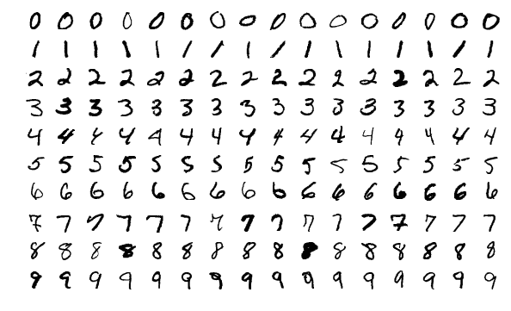
Пример цифр из датасета

Slide 7
Спасибо за внимание!

